Slide 1





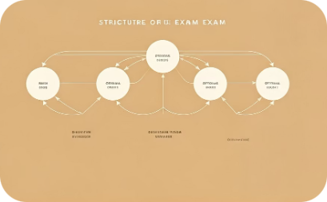


Instrucciones para la Prueba de Acceso a la Universidad - PAU 2025
Documentación e identificación
Normas de comportamiento
Prohibiciones específicas
Material de examen
Materiales Permitidos por asignatura
Estructura y optatividad
Consecuencias de incumplimiento

Slide 2
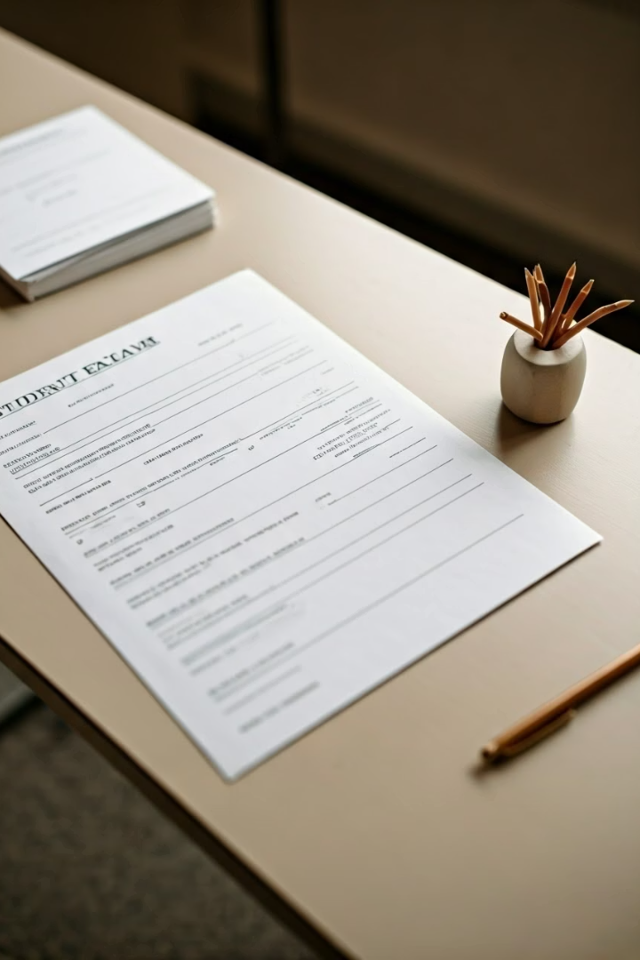



Documentación e Identificación
DNI Visible
Etiquetas
Obligatorio mantener el DNI sobre la mesa, visible y junto a las etiquetas durante toda la prueba.
Pegar etiquetas en los espacios ETIQUETA 1 y 2. El espacio ETIQUETA 3 debe quedar libre.
Datos Personales
Completar todos los datos personales en la parte derecha del cabecero.

Slide 3





Normas de Comportamiento
Permanencia en el Aula
No se puede abandonar el aula durante los primeros treinta minutos del examen.
Silencio Absoluto
Las pruebas se realizarán en completo silencio.
Prohibido Copiar
Si un alumno es sorprendido copiando, su convocatoria quedará invalidada.
Dispositivos Electrónicos
Totalmente prohibido el uso de móviles y dispositivos con acceso a internet.

Slide 4



Prohibiciones Específicas
No Firmar
Prohibido firmar o poner señales identificativas fuera del cabecero.
Móviles Apagados
Los teléfonos deben permanecer apagados y a la vista sobre la mesa.
Calculadoras Limitadas
No se permiten calculadoras programables, gráficas o financieras.

Slide 5

Material de Examen
Papel
Bolígrafo
Cada estudiante dispone de un tríptico de seis páginas. Se pueden solicitar trípticos adicionales.
Los ejercicios se realizarán con bolígrafo de un solo color (azul o negro).
Material Específico
Para Dibujo Técnico: solo lápiz. Se podrán utilizar diferentes grosores y durezas Para Diseño: llevar material y útiles apropiados.

Slide 6








Materiales Permitidos por Asignatura
Calculadoras Básicas
Diccionarios
Permitidas para materias que lo requieran. No programables ni gráficas.
Para latín y griego. Se permiten folletos gramaticales incluidos.
Diseño
Dibujo Técnico
El alumno debe llevar material y útiles apropiados para el dibujo.
Solo lápiz. Diferentes grosores para distinguir líneas y construcciones.

Slide 7





Estructura y Optatividad
Consulta Previa
La estructura es similar al modelo "0" disponible en la web oficial.
Atención a Indicaciones
Cada materia puede presentar una opcionalidad distinta.
Elección Correcta
Es importante hacer bien la elección cuando exista optatividad.
Criterio de Corrección
Solo se corregirán las preguntas claramente elegidas, en orden de aparición.

Slide 8


Slide 9




Consecuencias de Incumplimiento
El incumplimiento de cualquiera de las normas anteriores puede tener graves repercusiones para tu evaluación y futuro académico.
Expulsión Inmediata
Anulación de la Prueba
El tribunal podrá expulsar al estudiante que incumpla gravemente las normas establecidas.
La copia o uso de dispositivos prohibidos conlleva la invalidación completa de la convocatoria.
Pérdida de Convocatoria
Sanciones Adicionales
Se pierde el derecho a ser evaluado hasta la siguiente convocatoria oficial.
Posibles medidas disciplinarias según la gravedad de la infracción cometida.

Slide 10
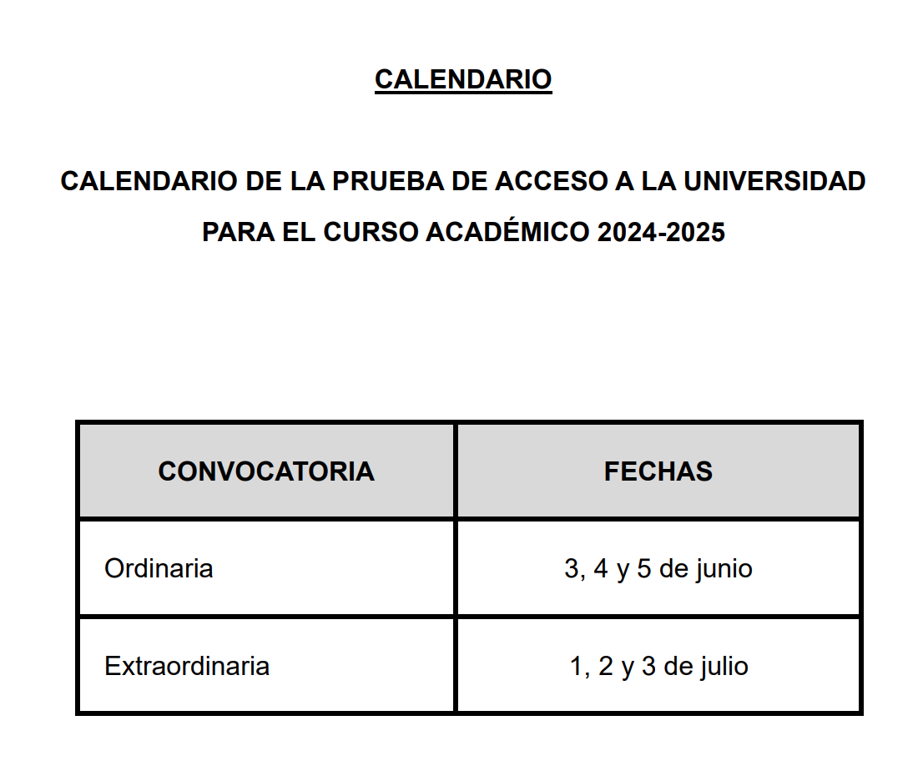

Slide 11
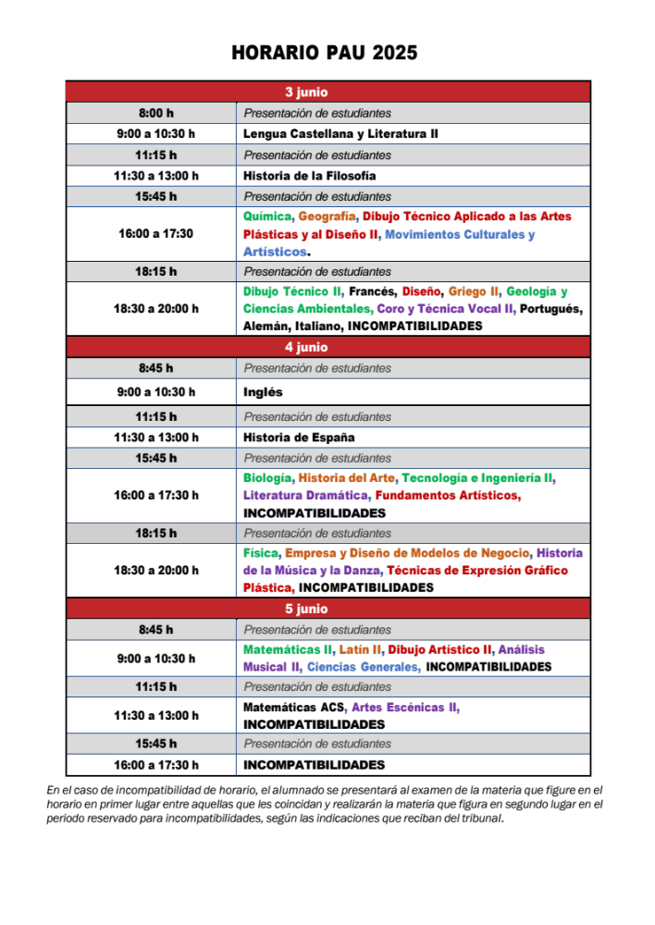

Slide 12
